Slide 1
Оказание консультативной и коррекционной
помощи ребенку с ОВЗ, ребенку-инвалиду, детям
с проблемами в поведении и эмоциональном
развитии в условиях ЦППМСП Пермского края.
ООооодеятодлмьмььности психологических центров второго уровня
в х технологий
2018
Аюпова Е.Е., директор ГБУПК «ЦППМСП», к.п.н.

Slide 2
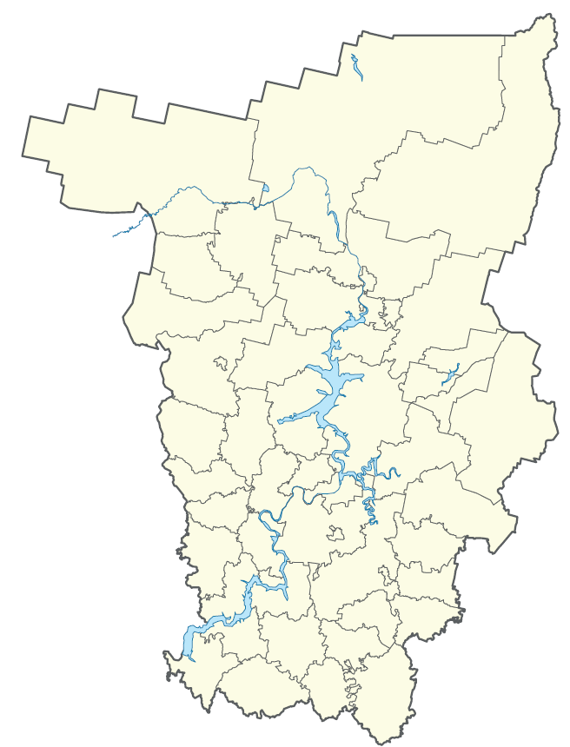
Модель психологической службы Пермского края (Межмуниципальные центры как филиалы краевого центра)
Министерство образования и науки Пермского края
Государственное задание краевому центру
Краевой центр
с. Кочево
г. Соликамск
г. Березники
г. Горнозаводск
г. Верещагино
г. Пермь
г. Чусовой
Юг
(6 МО)
Запад
(10 МО)
Согласие
(10 МО)
г. Краснокамск
г. Лысьва
Парма
(7 МО)
г. Кунгур
Верхне-камье
(6 МО)
Союз
(7 МО)
с. Орда
Межмуниципальные психологические центры – структурные подразделения краевого психологического центра
г. Чайковский
Муниципальные психологические центры
1 ставка психолога на 5 тыс. детского населения
Филиалы краевого ЦППМСП

Slide 3
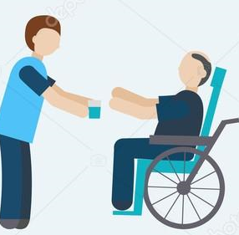
ВЫБОР МЕСТОРАСПОЛОЖЕНИЯ ФИЛИАЛА
Согласие органов местного управления;
Центр куста
Филиал ГБУПК «ЦППМСП»
Наличие квалифицированных психологических кадров
Хорошая транспортная развязка

Slide 4
Модель психологической службы Пермского края Функции социально-психологического сопровождения в отрасли образования
I уровень
Психолого-педагогическая диагностика раннего неблагополучия
Разработка индивидуальных программ коррекции и реабилитации
Занятия и тренинги с детьми группы риска
Оказание первичной помощи детям и родителям
Родительское просвещение
Консультирование педагогов
Участие в формировании ЗОЖ
Школьные службы примирения
Педагоги-психологи, социальные педагоги образовательных организаций
II уровень
Методическое сопровождение школьных служб
Работа с различными категориями детей (дети-инвалиды, дети «группы риска» и т.д.)
«Служба ранней помощи»
Консультирование родителей
Территориальная ПМПК
Муниципальные психологические центры
Межмуниципальные психологические центры – филиалы краевого психологического центра
6. Углубленная диагностика сложных случаев
7. Работа (сложные случаи) с семьями и детьми с девиантным поведением, профилактика жестокого обращения, конфликтов, употребления ПАВ, работа с семьями и детьми с ОВЗ:
тренинги развития жизненных социальных навыков
организация родительского образования
кураторство случая
реализация плана реабилитации семьи
консультации психиатра и других «узких» специалистов
8. Организация и контроль деятельности социально-психологических служб образовательных организаций
III уровень
Краевой психологический центр
Обучение психологов и педагогов
Разработка диагностик и технологий работы с трудными детьми
Центральная ПМПК
Работа с кризисными случаями несовершеннолетних и семьи
Управление деятельностью муниципальных служб

Slide 5
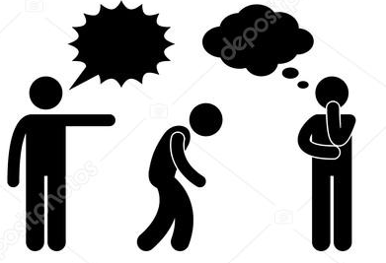
Основные направления и механизмы работы на 2 уровне
Направления работы
Психологическая коррекция, реабилитация
Организационно-методическое направление
профилактика
Консультирование и просвещение
Механизмы работы
Коррекционные занятия
тренинги
Деловые игры
медиация

Slide 6
Понятие «конфликт»
Семейный конфликт
противоборство между членами семьи на основе столкновения противоположно направленных мотивов и взглядов
А. Стабильные семьи
справляющиеся с семейными конфликтами
Б. Проблемные семьи
частично справляющиеся, периоды относительной стабильности сменяются периодами конфликтного взаимодействия
не преодолевающие конфликт и имеющие негативную семейную ориентацию. В таких семьях периоды конфликтного взаимодействия значительно превышают периоды относительной
стабильности
В. Нестабильные семьи

Slide 7
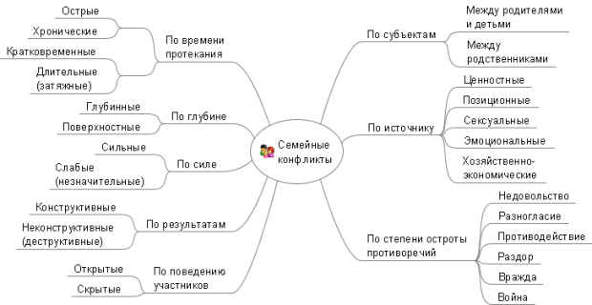
Классификации семейных конфликтов по различным основаниям

Slide 8
Технологии работы по урегулированию семейных конфликтов
Семейный системный подход
Информационно-просветительская работа
Медиация
Технология привлечения третьей стороны;
Психолог 2 уровня помогает выработать определенное соглашение по спору;
Технология медиации направлена на конструктивное общение;
Проблемные тематические выступления;
Общение в соцсетях;
Всеобуч родителей
гештальттерапия;
арттерапия;
психодрама;
др.

Slide 9
Алгоритм передачи случая с 1 уровня на второй
ЗАДАЧА: супервизия сложных случаев
углубленная психологическая диагностика для определения кризисного случая психологом 1 уровня
работа с ребенком и семьей
разработка коррекционной программы
Организация комплексной помощи ребенку и родителям психологами 2 уровня
отрицательная динамика результатов работы на 1 уровне
Передача пакета документов на 2 уровень
Медиация в разрешении
семейных конфликтов
Информационно-просветительская работа
Семейный системный подход

Slide 10
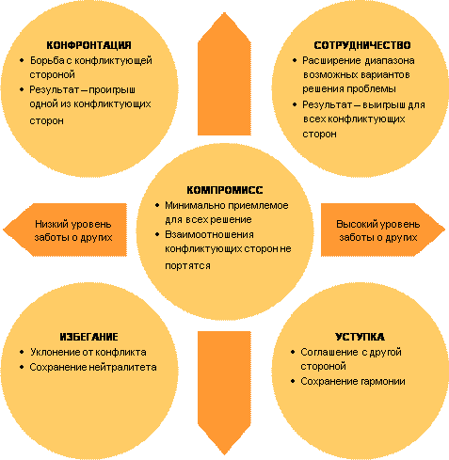
Стили разрешения семейных конфликтов

Slide 11
Цель медиации
создание условий для мирного урегулирования семейных споров и детско-родительских конфликтов с удовлетворением интересов конфликтующих сторон на условиях, выработанных самими сторонами
Задачи технологии
минимизация негативных последствий семейного спора или детско-родительского конфликта
выработка реалистичного плана будущих действий с учетом интересов конфликтующих сторон

Slide 12
Задачи на 1 уровне:
Управления образования:
Администрации ОО
Педагога-психолога:
Педагога
Определить куратора случая;
Разработать Положение о ПМП консилиуме;
Обеспечить квалифицированными кадрами
Научиться диагностировать кризисные случаи на 1 уровне;
Уметь работать со случаем;
Квалифицированно взаимодействовать с куратором случая
Определить зависимость критериев стимулирования руководителей ОО от качества ППС;
Контроль качества функционирования психологической службы 1 уровня;
Уметь проводить скрининг в классе;
Участвовать в работе ПМПк;
Взаимодействовать с куратором случая, педагогом-психологом
Квалифицированно работать с семьей

